Slide 1




REUNIÓN ESTATAL DEL PROYECTO DE EDUCACIÓN ALTERNATIVA
Hacia la construcción del Proyecto de Educación Democrática de Chiapas
SECUNDARIAS TÉCNICAS
Tuxtla Gutiérrez, Chiapas, 22 de noviembre de 2016

Slide 2
ORDEN DEL DÍA
REGISTRO DE ASISTENCIA
INAUGURACIÓN E INSTALACIÓN DE LOS TRABAJOS
NOMBRAR A DOS RELATORES
INFORMACIÓN:
NACIONAL. Ruta Pedagógica de la CNTE
ESTATAL. 1. Actividades a nivel estatal
2. Ruta Pedagógica de la Sección VII Chiapas
3. Aspecto organizativo del nivel
REESTRUCTURAR LA COMISIÓN ESTATAL
Nombrar a 5 representantes a nivel estatal
Nombrar a 2 representantes por región
Nombrar a 2 representantes por delegación
Nombrar a 1 representante por escuela
Organizar los TEEA 2016-2017
4. Aspecto Pedagógico del nivel
AVANCES EN CUANTO A:
Diagnostico escolar participativo y crítico: Etapa de sensibilización
Cuadernillo 1. Contexto de la política educativa actual
Cuadernillo 2. Principios y finalidades de la educación que necesitamos los chiapanec@s
CONSTRUIR PROPUESTAS EDUCATIVAS ALTERNATIVAS(PROYECTO PEDAGÓGICOS)
Regional
5. ANÁLISIS, PROPUESTAS Y TAREAS
6. CLAUSURA
7. HIMNO VENCEREMOS

Slide 3
ACTIVIDADES A NIVEL ESTATAL
7 de septiembre de 2016 1er foro de supervisores y jefes de sector, Tuxtla Gutiérrez, Chiapas.
19 de septiembre de 2016, foro Estatal: Propuestas educativas alternativas en Chiapas: Hacia la articulación del Proyecto de Educación Democrática
21 de octubre de 2016 reunión con el nivel de Educación Especial.
24 de octubre de 2016 reunión con el nivel de Homologados.
26 de octubre de 2016 reunión con la Sección 40.
27 de octubre de 2016 reunión con Supervisores y jefes de sector.
5 de noviembre foro educativo con en la Región Maya-Chol.
22, 29 de octubre y 12 de noviembre de 2016, reunión con coordinadores regionales del proyecto.

Slide 4
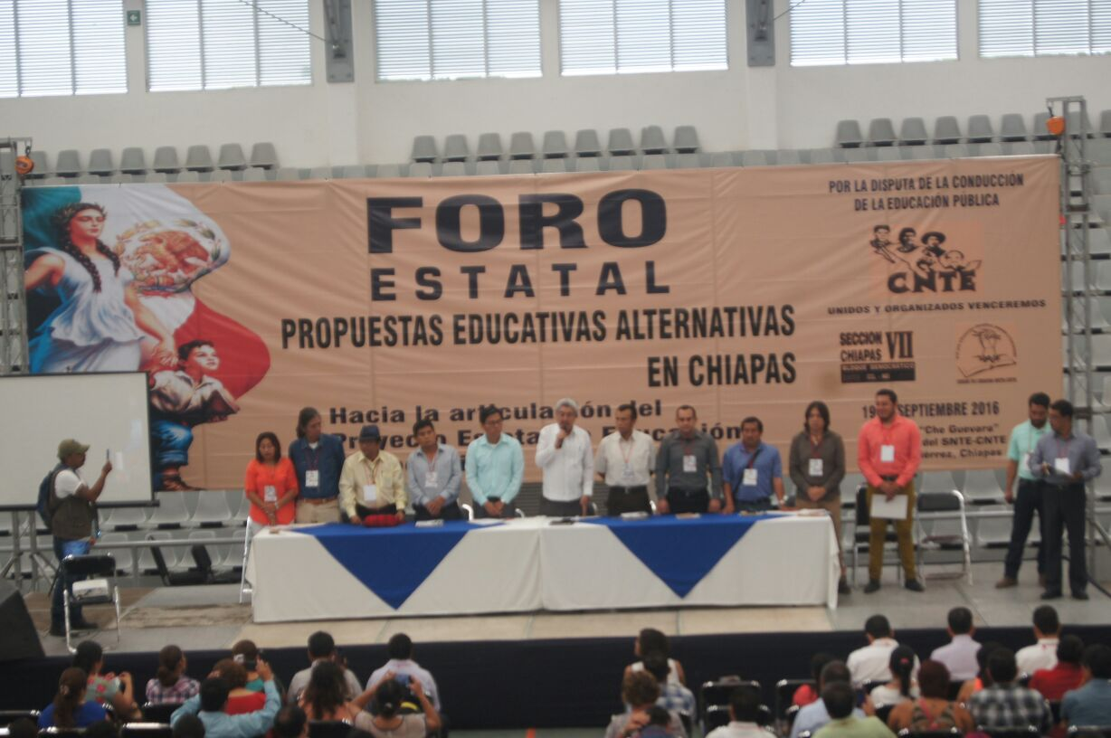
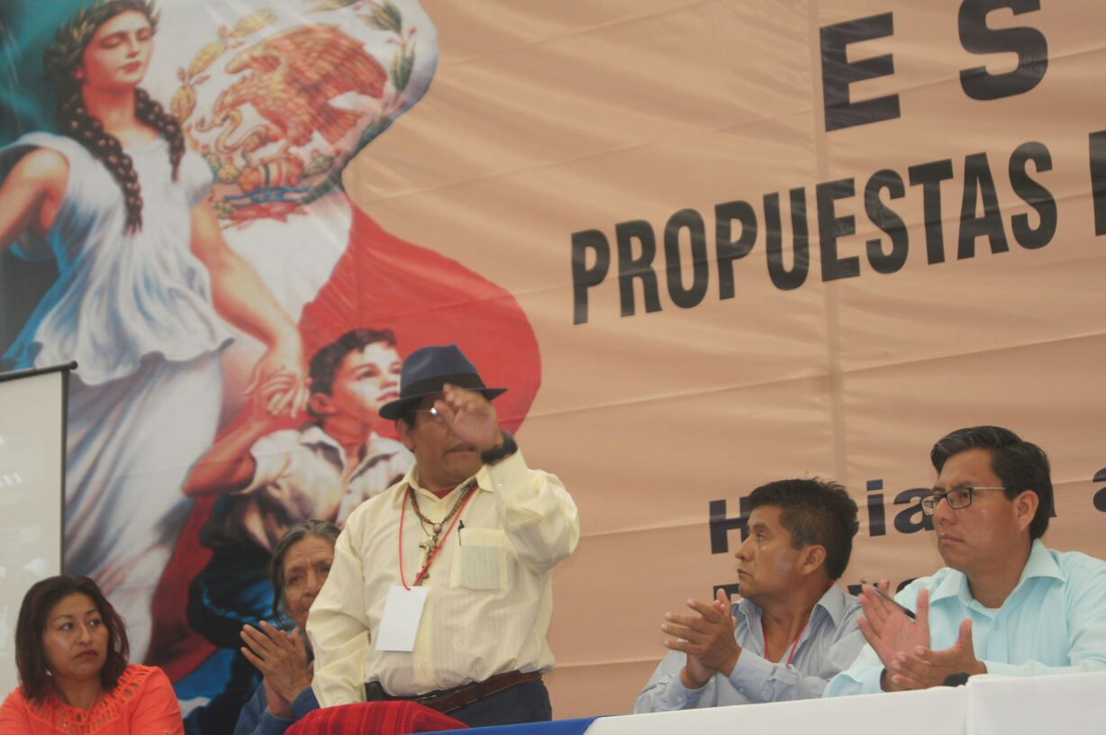
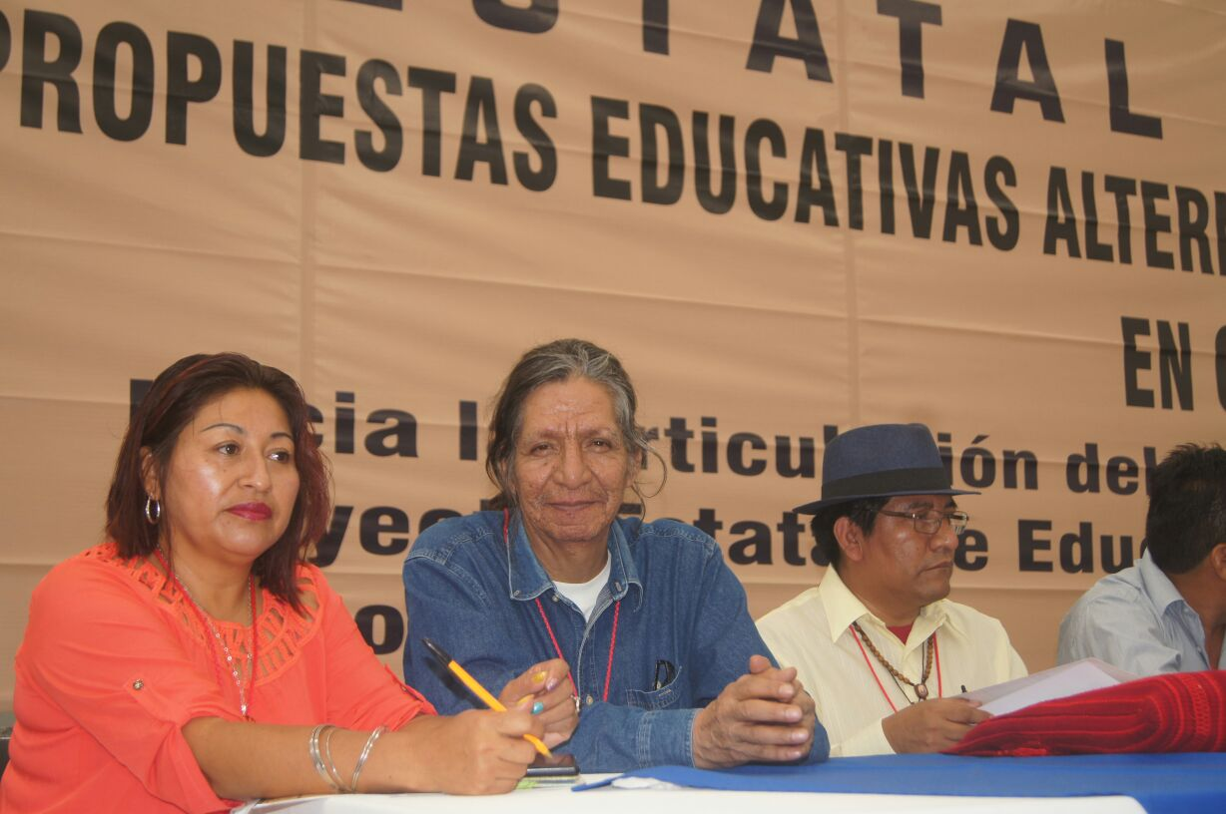
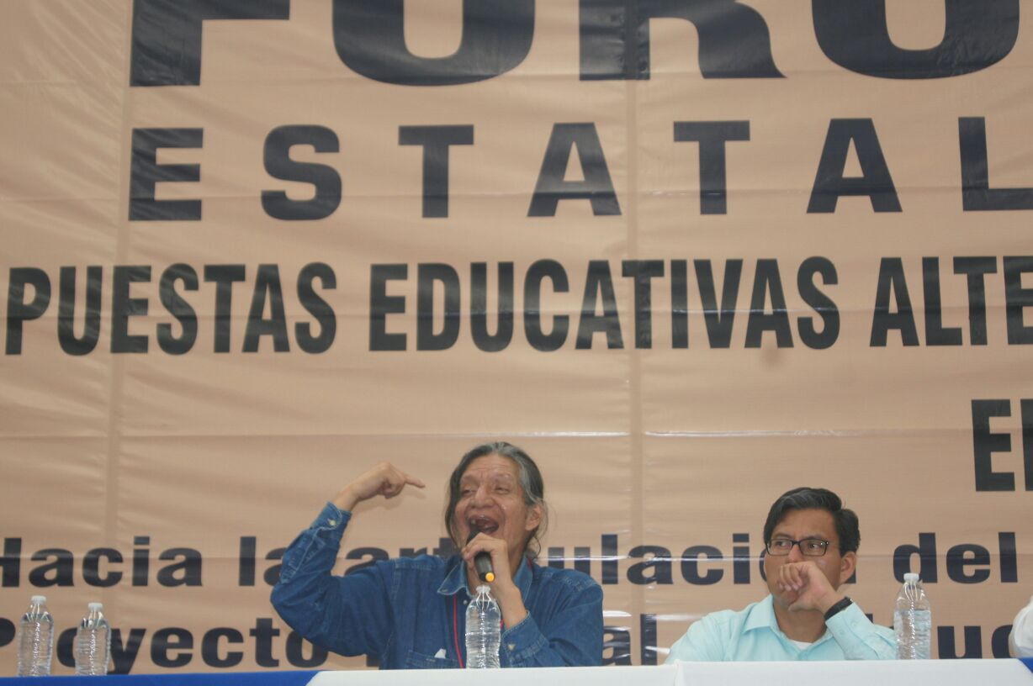

Slide 5
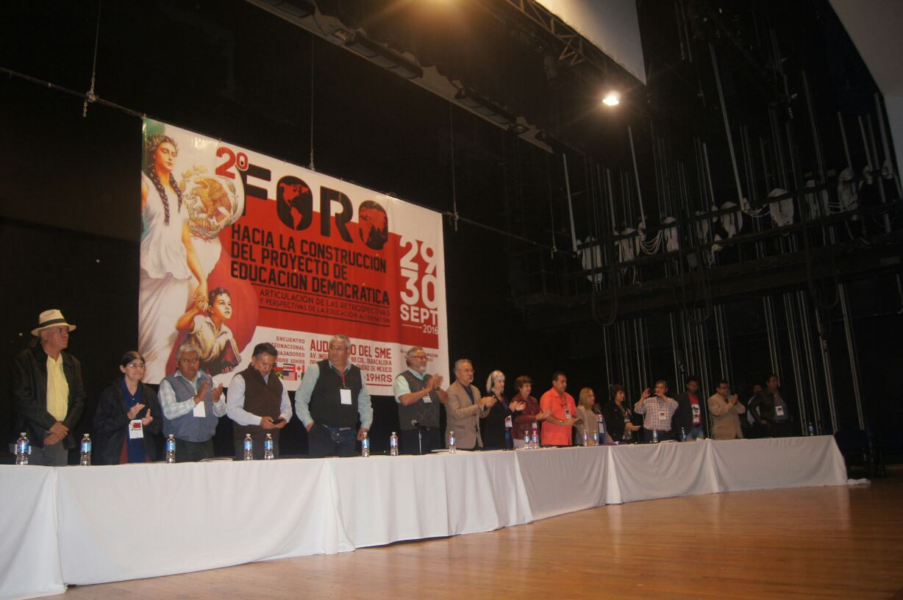
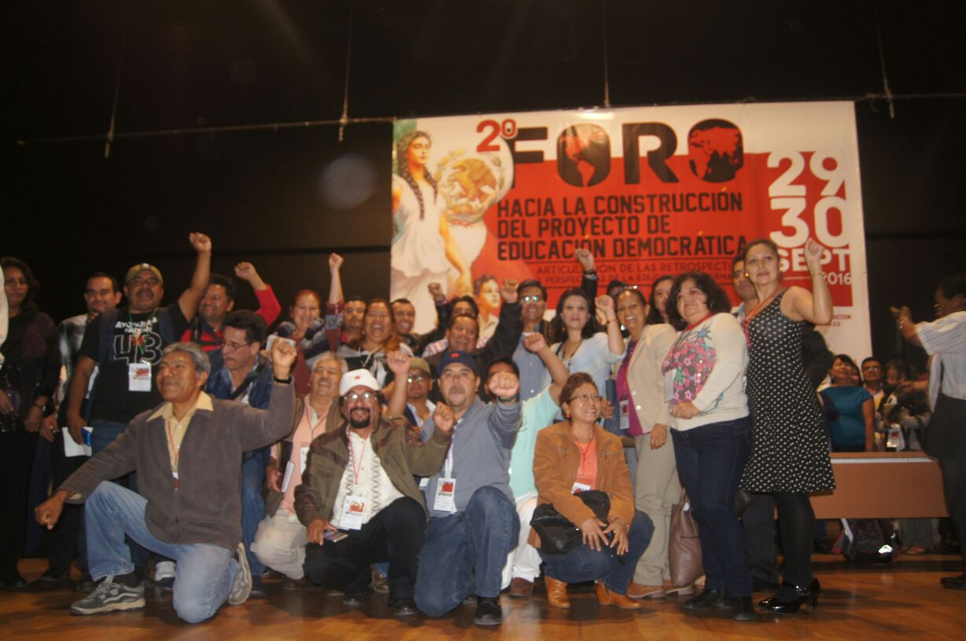
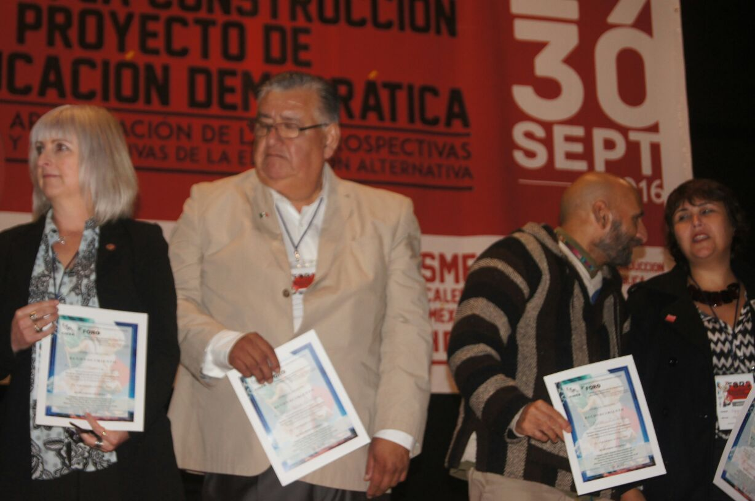
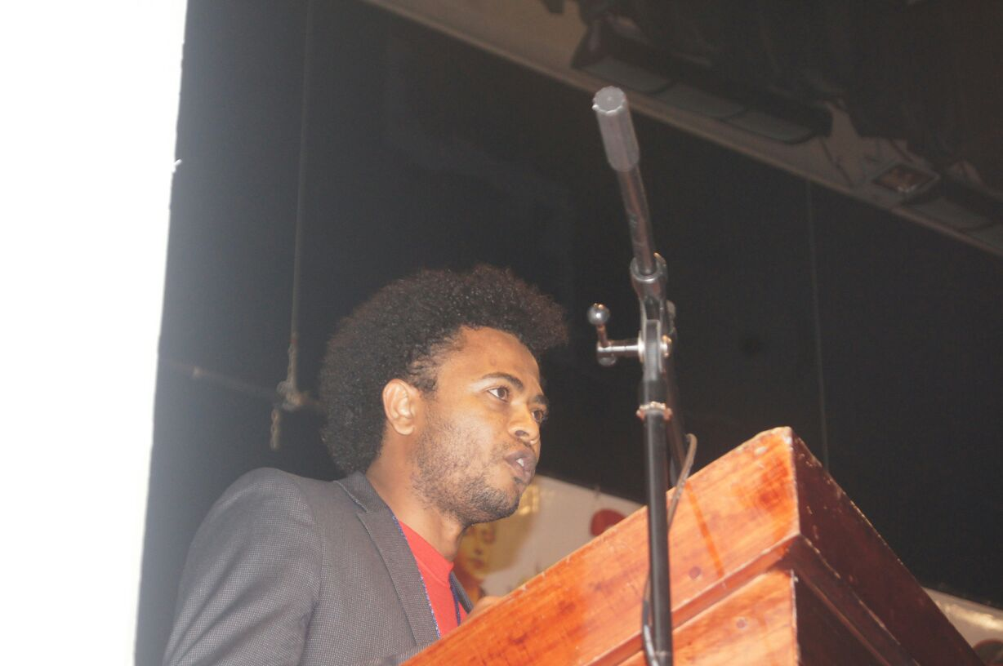

Slide 6
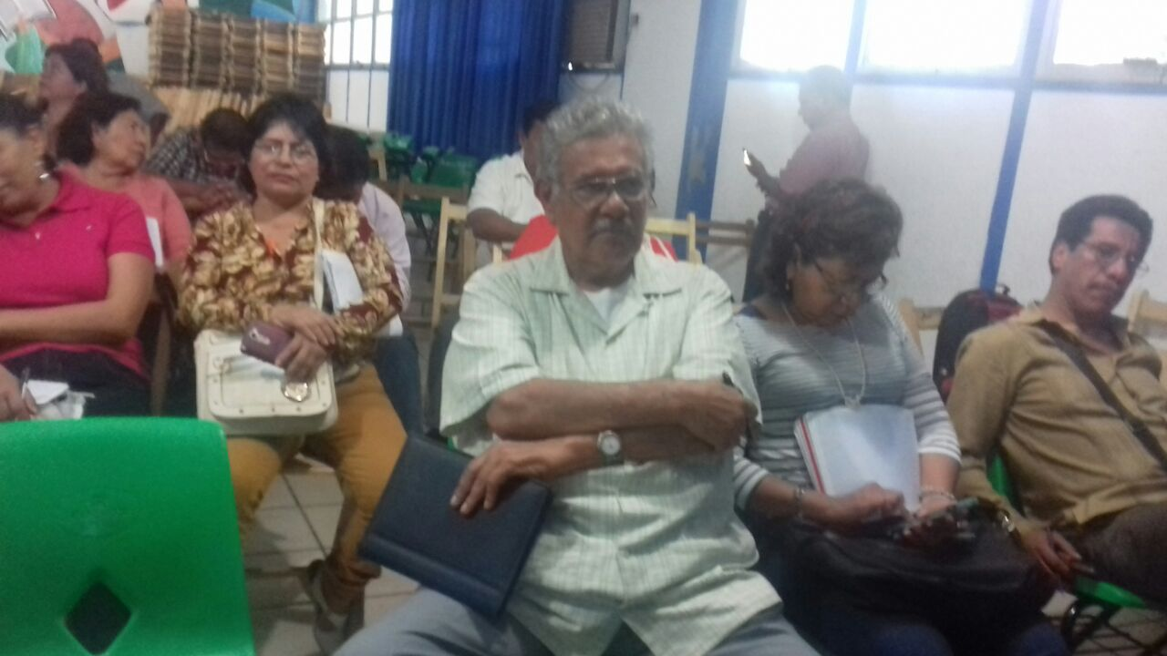
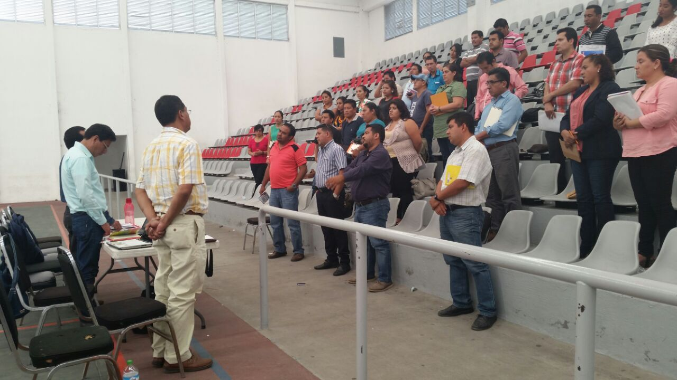

Slide 7
PROPUESTAS DE TRABAJO, ACUERDOS Y TAREAS
1. Revisar y replantear nuestra participación como sección VII al 3er. Foro Nacional de la CNTE.
2. Realizar el 2do Taller Estatal de Educación Alternativa: «Hacia la construcción del Proyecto de Educación Democrática en Chiapas» 12, 13 y 14 de enero de 2017, Tuxtla Gutiérrez, Chiapas.
3. Los coordinadores del proyecto deben construir un anteproyecto regional.

Slide 8
RUTA PEDAGOGÍCA CNTE CHIAPAS 2016-2017
OBJETIVO
Reorganizar, fortalecer y dar seguimiento a los trabajos para la construcción del Proyecto de Educación Alternativa en el ciclo escolar 2016-2017.
PARTICIPANTES
Estudiantes, docentes de los niveles educativos, padres de familia, organizaciones sociales, políticas, estudiantiles, obreras, empresarios, campesinas, religiosas, colectivos.
RUTA NACIONAL DE LA CNTE El Bloque Democrático de la Sección VII del SNTE-CNTE será parte de la ruta pedagógica trazada por la CNTE a nivel nacional participando en las actividades organizativas en función de la ruta establecida que comprenden:
Las reuniones de las comisiones de educación en la ciudad de México.
Las reuniones de sistematización nacional.
Los foros nacionales.
Congreso Nacional de Educación Democrática.
En la ruta trazada para esta etapa los docentes de base, coordinadores regionales, delegacionales y la comisión pedagógica estatal asistirán y participarán en la organización de los eventos nacionales de la CNTE.
Agenda
3er foro nacional: 10 y 11 de diciembre de 2016.

Slide 9
RUTA PEDAGOGÍCA CNTE CHIAPAS 2016-2017
RUTA ESTATAL CNTE CHIAPAS
Congreso Nacional de Educación Democratiza: Febrero de 2017
2.1. REUNIONES CON REPRESENTANTES REGIONALES, DELEGACIONALES, C.T. Y ESCUELAS
Propósito:
Fortalecer los trabajos con los Coordinadores Regionales del proyecto, representantes delegacionales, de Centros de Trabajo y escuelas.
Socializar los avances, dificultades y necesidades que se presenten en el desarrollo de los trabajos.
Organizar las sesiones para los TEEA a nivel estatal y socializarlo con las bases.
Etapas organizativas de las reuniones:
Representantes delegacionales: se pretende realizar reuniones al menos uno por mes con todos los representantes.
Coordinadores regionales: se realizaran en los tiempos que se requieran sujeto a las necesidades que estén presentando.
Periodo: octubre 2016 a junio 2017

Slide 10
RUTA PEDAGOGÍCA CNTE CHIAPAS 2016-20
2.2. TALLERES ESTATALES DE EDUCACIÓN ALTERNATIVA
Propósito: Dar seguimiento a las sesiones de los TEEA a nivel estatal con la participación de los docentes de niveles educativos.
LINEA 3. Construcción de propuestas educativas en el ámbito de las estrategias del trabajo pedagógico democrático en las escuelas y desde la comunidad.
Cuadernillo 1
Primera parte de Pedagogía crítica y educación popular
Primera parte del Documento sistematizado de la CNTE
Periodo: noviembre 2016 a enero de 2017
Cuadernillo 2
Segunda parte de Pedagogía crítica y educación popular
Segunda parte del Documento sistematizado de la CNTE
Periodo: febrero-abril 2017
LINEA 4. Formación del docente emancipador
Cuadernillo 1
Periodo: Mayo-junio 2017

Slide 11
RUTA PEDAGOGÍCA CNTE CHIAPAS 2016-20
2.3. REUNIONES POR NIVELES EDUCATIVOS
Propósito: Organizar los trabajos con los niveles educativos y comenzar a analizar y discutir las propuestas en el ámbito de las estrategias del trabajo democrático en las escuelas y desde la comunidad (currículum).
Aspecto organizativo
Estructurar o reestructuras las comisiones en cada nivel educativo, regionales, delegacionales, C. Ts. y escuelas.
Organizar los Talleres Estales de Educación Alternativa
Aspecto pedagógico
AVANCES Y PROPUESTAS
Diagnostico escolar participativo y crítico: etapa de sensibilización
Contexto de la política educativa actual
Principios y finalidades de la educación que necesitamos los chiapanec@s.
Construir propuestas pedagógicas alternativas: ¿Qué? ¿para que?¿como?, cuando?, ¿dónde? ¿con quiénes?
Fundamentación filosófica, epistemológica, pedagógica, didáctica, antropológica, psicológica y sociológica.
Proceso de emancipación del docente.
Proyecto: Temática del contexto, línea formativa, diagnostico, participantes, planeación: estrategias, actividades, tiempo, recursos, evaluación, escenario, trasformación.

Slide 12
RUTA PEDAGOGÍCA CNTE CHIAPAS 2016-20
AGENDA DE NIVELES EDUCATIVOS DE LA SECCIÓN VII Y REFERENTES PARTICIPANTES
Niveles de la sección VII del SNTE-CNTE: Educación especial, Primaria general, Preescolar, Nivel de Educación Indígena (inicial, preesc. prim), Educación física, Misiones culturales, Secundarias técnicas y Secundarias generales.
Nivel medio superior: CBTIS, CBTAs, CETIS, CETMAR, CECATIs Y Bachillerato Pedagógico (Homologados).
Nivel superior: UPNs, Normales y otras universidades.
Referentes: El propósito de la reunión con los referentes que se han sumado a la lucha de la Sección VII del SNTE-CNTE es con el propósito de dar a conocer el trabajo que se viene construyendo en la ruta pedagógica, motivo por el cual se convocara a reuniones con Supervisores y jefes de sector, Sección XL del SNTE-CNTE, Colegio de Bachilleres de Chiapas (COBACH) Estudiantes, padres de familia y organizaciones sociales.
Periodo: Octubre-diciembre 2016

Slide 13
RUTA PEDAGOGÍCA CNTE CHIAPAS 2016-20
2.4 FOROS ESTATALES
Organizar los foros estatales y regionales para dar seguimiento al proceso de sensibilacion de los docentes
Periodo: Noviembre 2016 – junio 2017
2.5 SEMINARIOS ESTATALES
Organizar los seminarios estatales, regionales y delegacionales para socializar las propuestas en el ámbito de las estrategias del trabajo democrático en las escuelas y desde la comunidad (currículum).
Periodo: Enero- abril 2017
2.6 CONGRESO ESTATAL DE EDUCACIÓN ALTERNATIVA
Organizar y participar en el 2do. Congreso de educación alternativa previo al congreso nacional e educación democrática.
Periodo: Enero - Febrero 2017
2.7. PROCESO DE SISTEMATIZACIÓN
Reuniones estatales con niveles educativos para el proceso de sistematización de las propuestas el ámbito de las estrategias del trabajo democrático en las escuelas y desde la comunidad (currículum).

Slide 14
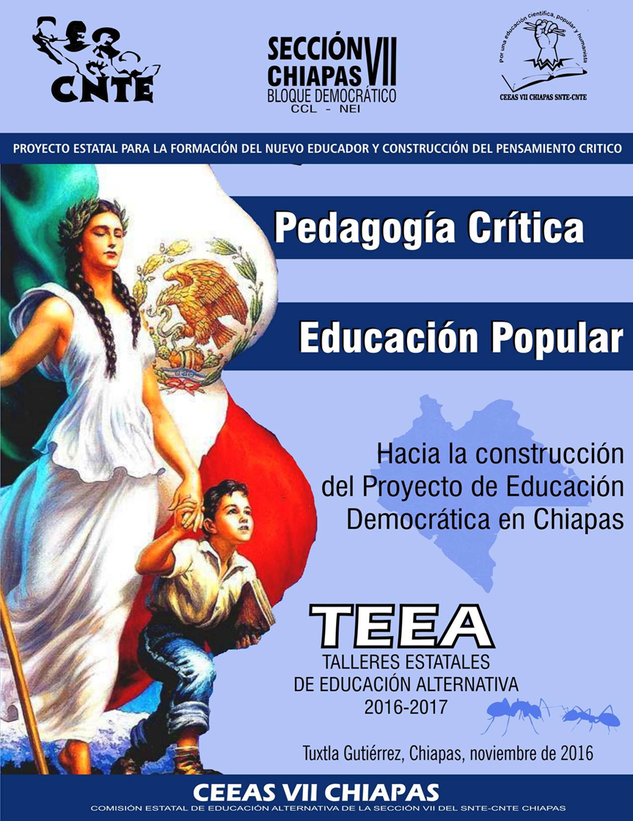
LINEA 3
Construcción de propuestas educativas en el ámbito de las estrategias del trabajo pedagógico democrático en las escuelas y desde la comunidad

Slide 15
ANÁLISIS, PROPUESTAS Y TAREAS
Aspecto organizativo
1. Reestructurar la Comisión Pedagógica Estatal del nivel: Nombrando 4 compañeros.
2. Nombrar o reestructurar las comisiones regionales: Nombrar a 2 compañeros.
3. Coordinar los trabajos con la representación regional
4. Reuniones en las regiones, delegaciones y escuelas.
5. Construir un anteproyecto micro-nivel
6. Organizar los seminarios y círculos de estudio
6. Organizar los próximos TEEA:
Fechas
Cuadernillo: temas, difusión y uso del material
Participantes
Aspecto pedagógico
Construir propuestas educativas alternativas desde el contexto(comunidad).
Fundamento filosófico, epistemológico, psicológico, sociológico, antropológico, pedagógico y didáctico.
Proyecto crítico: tema del contexto, línea de formación, fines, quehacer docente: diagnostico, planeación, ejecución, recursos, tiempo, evaluación de actividades y evaluación y seguimiento del proyecto.

Slide 16
ASIGNATURA: BIOLOGIA
SECUNDARIA PRIMER GRADO
APRENDIZAJES ESPERADOS:
Explica como beneficia a la salud incluir la gran diversidad de alimentos nacionales con alto valor nutricional, en especial pescados, mariscos, maíz, nopales y chile.
SITUACIÓN INICIAL
La UNESCO reconoce a la cocina autóctona como patrimonio cultural Intangible de la humanidad.
Que ventajas tiene para la población en general contar con la diversidad de alimentos que se encuentran en casi cualquier mercado de nuestro país?
¿Que significado crees que tenga la distinción de la UNESCO para los mexicanos?
¿Que ventajas tienen para la población en general contar con la diversidad
ALIMENTOS TRADICIONALES DE MEXICO
Maíz, frijol, nopales, mariscos, pescado, chile
INVESTIGA Y ANALIZA
Las recetas de platillo típicos mexicanos se han trasmitido de generación en generación, y se han enriquecido a través del tiempo.
REFLEXIONA, ANALIZA Y COMUNICA.
En equipo comenten de que manera se pueden preparar los frijoles y en cuales platillos se usa chile. Gana el equipo que mencione mas maneras de preparar.
Reflexionen juntos a cerca de las ventajas de aprovechar estos alimentos de tantas maneras.
Formen tres equipos en el grupo. Elijan el desayuno, la comida o la cena.
PIENSA Y SE CRÍTICO
Organízate con tus compañeros o con tu familia para visitar un mercado, y preguntar por todas las frutas, verduras, hierbas y condimentos mexicanos que no conocen. Analiza por que, a pesar de la variedad de alimentos que tenemos a disposición, en México hay tantos problemas relacionados con la alimentación.
AUTOEVALUACIÓN
Reconozco la diversidad de alimentos mexicanos que tienen un alto valor nutrimental.
Valoro los beneficios de consumir alimentos de origen nacional con alto aporte nutrimental.

Slide 17
LÍNEA FORMATIVA: Territorio, vida y madre naturaleza
PROPUESTA DE UN PROYECTO ESCOLAR CRITICO, PARTICIPATIVO Y TRANSFORMADOR
PROYECTO: Análisis crítico de la producción y consumo de alimentos mexicanos.
LINEA DE FORMACION: Territorio y madre naturaleza.
PROPOSITO: Conocer, analizar y realizar acciones sobre el consumo y producción de alimentos mexicanos en la comunidad.
PARTICIPANTES: Estudiantes, docentes, padres de familia, autoridades de la comunidad y la comunidad.
FINES: Filosóficos, políticos, culturales, productivos, económicos y ambientales.
SUJETOS A QUIENES LES SERÁ DE UTILIDAD ESE CONOCIMIENTO PARA RESOLVER PROBLEMAS INDIVIDUALES O SOCIALES: Habitantes de la comunidad
LUGAR: Col. San Andrés
TEMPORALIDAD DEL PROYECTO: Dos semanas

Slide 18






LÍNEA FORMATIVA: Territorio, vida y madre naturaleza
¿Que esta haciendo la escuela al respecto?

Slide 19
LÍNEA FORMATIVA: Territorio, vida y madre naturaleza
TIEMPO CRÍTICO:
Debido a los daños que están ocasionando en la salud, el consumo de alimentos industriales y de origen extranjeros trazar acciones inmediatas para el rechazo de las empresa que producen esos alimentos.
Trazar acciones inmediatas para evitar el consumo de refrescos y jugos embotellados en la comunidad.
Trazar acciones inmediatas para la producción de alimentos construyendo huertos comunitarios.
Organizar en lo inmediato una Asamblea Comunitaria Permanente(ACP) para tomar acuerdos para solución de los problemas.
PLANEACION CRÍTICA
CONVERSATORIOS Y ACCIONES PARA TRANSFORMAR:
Conversatorios
Diagnóstico: existencia y uso actual del agua en la comunidad
Desarrollo: a) Estrategias, b) actividades, c) recursos
tiempo
Evaluación y seguimiento de los conversatorios y acciones que transforman.
EVALUACION Y SEGUIMIENTO DEL PROYECTO

